Slide 1

- En af Fyns smukkeste baner!

Slide 2


VELKOMMEN
Generalforsamling i
Vestfyns Golfklub
24. marts 2026
”Vestfyns Golfklub – altid et besøg værd”
- En af Fyns smukkeste baner!

Slide 3
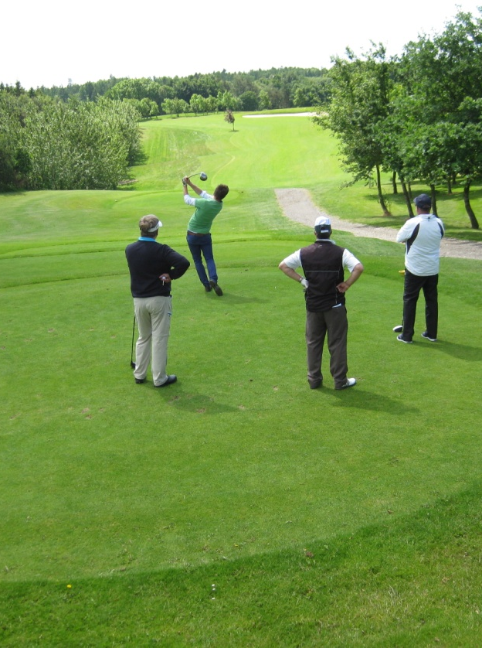
Dagsorden
Valg af dirigent
Beretning om klubbens virksomhed i det forløbne år
Fremlæggelse af det reviderede regnskab til godkendelse
Godkendelse af budget inkl. kontingent for indeværende år
Forslag fra bestyrelse og/eller medlemmer
Valg af bestyrelsesmedlemmer og 2 suppleanter
Valg af revisor
Eventuelt
”Vestfyns Golfklub – altid et besøg værd”
- En af Fyns smukkeste baner!

Slide 4
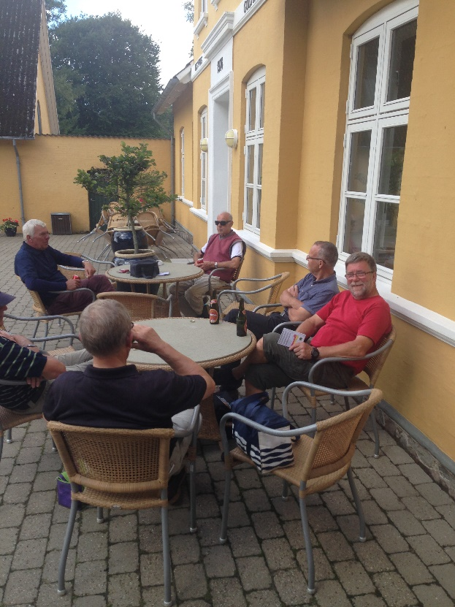

Punkt 1
Valg af dirigent
- Bestyrelsen foreslår Johnny Grauballe Nielsen
”Vestfyns Golfklub – altid et besøg værd”
- En af Fyns smukkeste baner!

Slide 5
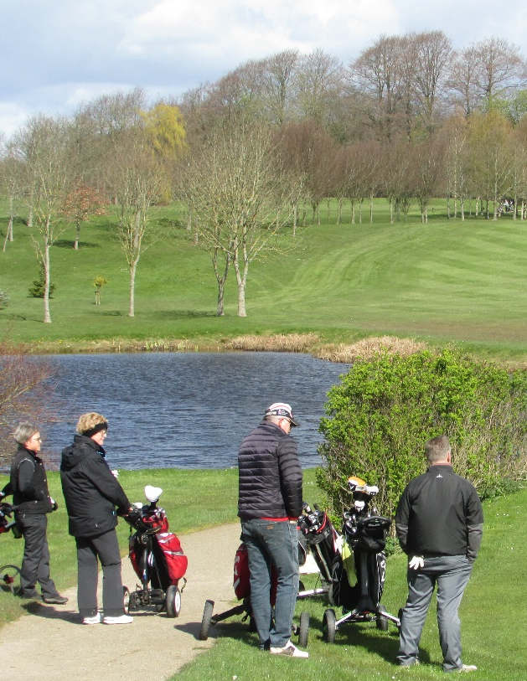
Punkt 2
Beretning om klubbens virksomhed i det forløbne år
Formandens beretning er fremsendt til alle klubbens medlemmer den 26. februar 2026
”Vestfyns Golfklub – altid et besøg værd”
- En af Fyns smukkeste baner!

Slide 6
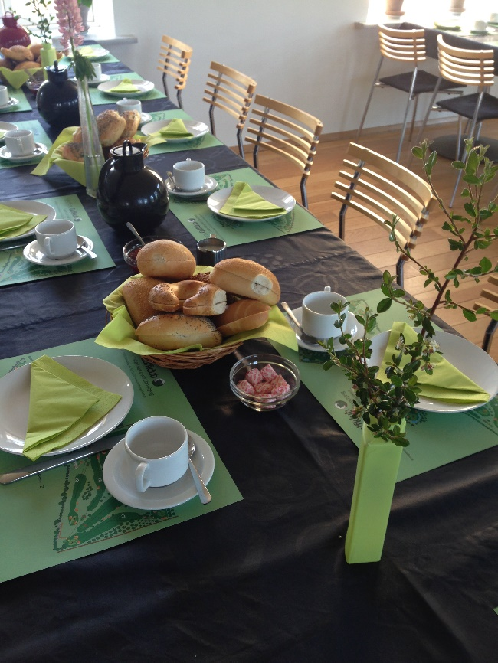
Økonomi
- Fra underskud til overskud
Banen
- nr. 1 i medlemsundersøgelse i DK
Safezone
Medlemsundersøgelse
- Hækken på skråningen
- Tak til Benny og Kurt for sponsorat omkring det
Støtte fra kommunen på kr. 100.000,- til maling
– vi søger frivillige til dette.
Netto 21 fuldtids medlemmer i 2025
- Største risiko for fraflytning er medlemmer som kun har været her 0-3 år, her stopper 67% på landsplan.
Tilbudsugen
-steg til 888 deltager i 2025 (776 i 2024) Nu er der allerede 698 som har købt i 2026.
  Har lyttet til kritik fra medlemmer og nu er der specielt pris for dem
”Vestfyns Golfklub – altid et besøg værd”
- En af Fyns smukkeste baner!

Slide 7
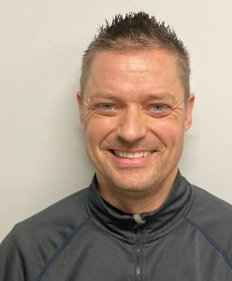
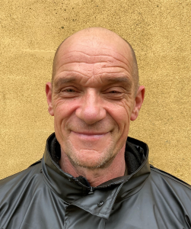
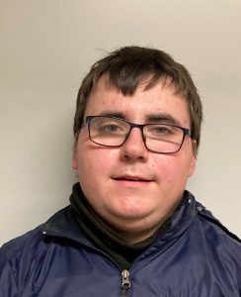

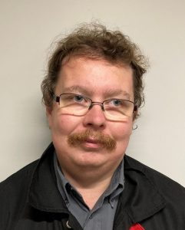
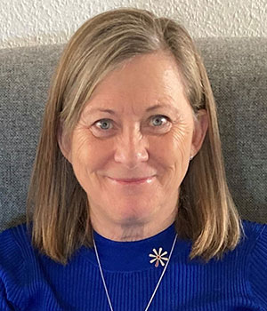
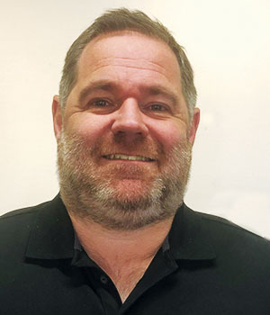

Vores ansatte pr. 23. marts 2026
Vores greenkeeper – Henrik Jelager
Vores greenkeeper – Morten Egebjerg
Vores greenkeeper elev – Alexander Metzlaff
Greenkeeper - Johan Jørgensen
Protræner – Carsten Klingenberg
”Vestfyns Golfklub – altid et besøg værd”
Manager – Nicolai Gynther
Allan Madsen – flex medarbejder
Anders Lind – flex medarbejder
Karl Hanes Sigrudsspn- Protræner
Connie Donsager Jessen - klubsekretær
- En af Fyns smukkeste baner!

Slide 8
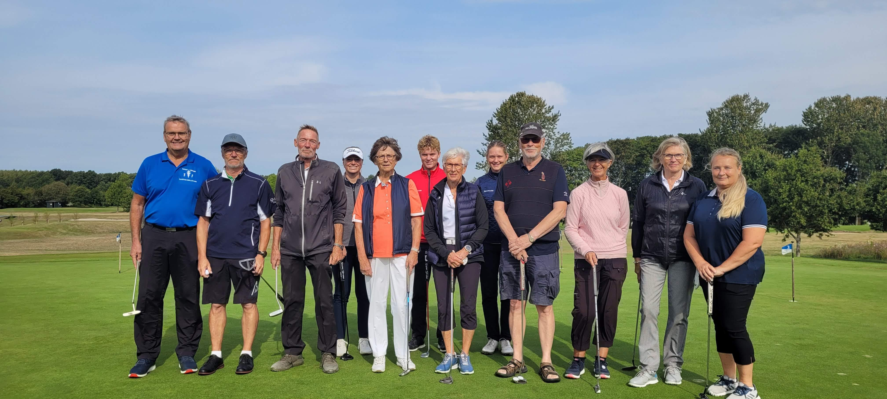
Om frivillighed
Frivilligheden er den største og vigtigste ressource i foreningslivet - uden frivillige, ingen forening. Derfor ønsker vi i DIF, at foreningsidrætten skal være det bedste sted at være frivillig, og et sted hvor det både personligt og socialt er interessant og meningsgivende at bruge sin fritid.
Notes:
Vi har netop været til Temamøde i DIF vedr. frivillighed. DIF fokuserer meget på dette emne – vi vil her dele vores tanker med jer samt et par pointer fra mødet.

Slide 9
Greenfee gæster i 2022 – 2023 - 2024 og 2025
År 2022 2023 2024 2025
Antal 4.156 3.871 3.940 5.111
Gns pris kr. 160,01 kr. 170,62 kr. 190,39 kr. 207,51
Greenfee gæster er både, introkort, Golfamore, FGO, Dobbeltdækker, greenfee billetter. I 2025 er tilbudsugen tillagt!
- En af Fyns smukkeste baner!

Slide 10




































Sponsor i Vestfyns Golfklub 2025
”Vestfyns Golfklub – altid et besøg værd”
- En af Fyns smukkeste baner!

Slide 11
Punkt 3 –
Fremlæggelse af det reviderede regnskab
til godkendelse
”Vestfyns Golfklub – altid et besøg værd”
- En af Fyns smukkeste baner!

Slide 12
Resultatopgørelse Indtægter
Regnskab
 | Budget 2025 | Realiseret 2025 | Realiseret 2025 - ny
Kontingenter + sponsorer kontingent | 2.650.000 | 2.552.714 | 2.677.277
FGO & Dobbeltdækker | 190.000 | 185.069 | 185.069
Greenfee og buggy leje | 925.000 | 907.802 | 984.327
Øl, vand, vin, kaffe m.v. | 175.000 | 74.905 | 491.826
Mad |  |  | 281.143
Bagskabe | 110.000 | 96.725 | 96.725
Arrangementer | 100.000 | 122.327 | 122.327
Træner indtægt |  |  | 127.183
Indtægter turneringer |  |  | 122.951
Sponsor & Erhvervsklub | 340.000 | 359.654 | 444.826
Lokale tilskud kommunen | 125.000 | 165.831 | 165.831
Shoppen | 65.000 | 116.948 | 342.907
Indtægter udvalg |  |  | 28.500
Udlejning maskiner
Donationer |  |  | 24.850
Momskompensation | 60.000 | 105.062 | 105.062
Indtægter | 4.740.000 | 4.687.037 | 6.200.804
- En af Fyns smukkeste baner!

Slide 13
Resultatopgørelse Udgifter
 | Budget 2025 | Realiseret 2025 | Realiseret 2025 - ny
Lønninger | (2.825.000) | (2.732.348) | (2.868.454)
Kontingent DGU |  |  | (123.752)
Greenfee, leje af buggy |  |  | (76.500)
Øl, vand, vin, kaffe m.v. |  |  | (343.281)
Mad |  |  | (308.261)
Gebyr kortbetaling |  |  | (43.968)
Sponsor & Erhvervsklub |  |  | (85.172)
Administrationsomk | (295.000) | (293.901) | (305.244)
Ejendommen inkl. klubhus | (300.000) | (293.967) | (260.409)
Reparation af klubhus inde & ude |  |  | (45.836)
Materialer til banen og områder | (320.000) | (287.082) | (287.082)
Reparation / Vedligeholdelse | (500.000) | (571.054) | (571.054)
Brændstof og Olie | (80.000) | (149.005) | (149.005)
Udgifter vedr. juniorer | - |  | -
Udgifter vedr. eliten | (3.000) | (5.212) | (5.212)
Medlemsaktivitering markedsføring | (40.000) | (50.526) | (50.525)
Jubilæums aktiviteter | -
Udvalg | (50.000) | (52.042) | (52.042)
Udgifter turneringer | 40.000 | 97.222 | (25.729)
Udgifter Shop |  |  | (250.156)
Udgifter | (4.373.000) | (4.337.915) | (5.851.682)
- En af Fyns smukkeste baner!

Slide 14
Resultatopgørelse Årets resultat
 | Budget 2025 | Realiseret 2025 | Realiseret 2025 - ny
Indtægter | 4.740.000 | 4.687.037 | 6.200.804
Udgifter | (4.373.000) | (4.337.915) | (5.851.682)
Resultat før finansiering | 367.000 | 349.122 | 349.122
Finansielle omkostninger | (60.000) | (46.404) | (46.404)
Resultat før afskrivninger | 307.000 | 302.718 | 302.718
Afskrivninger | (230.000) | (241.629) | (241.629)
Årets resultat | 77.000 | 61.089 | 61.089
- En af Fyns smukkeste baner!

Slide 15
Balance Aktiver
Aktiver
 | 2024 | 2025
ANLÆGSAKTIVER
Baneanlæg | 3.500.000 | 3.500.000
Ombygning | 522.705 | 452.039
Maskiner og driftsmateriel | 431.699 | 322.342
Omlægning af teesteder | 145.785 | 105.853
ANLÆGSAKTIVER I ALT | 4.600.189 | 4.380.234
OMSÆTNINGSAKTIVER
Varebeholdning | 241.039 | 226.556
Tilgodehavender
Periodisering | 63.480 | 9.245
Tilgodehavende moms | 18.373 | 3.995
Drivingrange – mellemregningskonto | 0 | 0
Andre tilgodehavender | 120.075 | 133.617
TILGODEHAVENDER I ALT | 201.928 | 146.857
Likvide beholdninger | 49.837 | 56.616
OMSÆTNINGSAKTIVER I ALT | 492.804 | 430.029
AKTIVER I ALT | 5.092.993 | 4.810.263
- En af Fyns smukkeste baner!

Slide 16
Balance Passiver
PASSIVER
 | 2024 | 2025
EGENKAPITAL
Egenkapital pr. 1. januar | 3.761.933 | 3.268.289
Korrektioner 1. januar vedr. skyldig afspadseringer | - | -
Overført resultat | -493.644 | 61.089
EGENKAPITAL I ALT | 3.268.289 | 3.329.378
LANGFRISTEDE GÆLDSFORPLIGTELSER
Prioritetsgæld | 0 | 0
KORTFRISTEDE GÆLDSFORPLIGTELSER
Kortfristet del af langfristet gæld | 136.230 | 0
Kassekredit | 783.758 | 463.414
Kreditor | 76.540 | 40.042
Periodeafgrænsninger | 358.732 | 313.891
Anden gæld | 469.444 | 663.538
KORTFRISTEDE GÆLDSFORPLIGTELSER I ALT | 1.824.704 | 1.480.885
GÆLDSFORPLIGTELSER I ALT | 1.824.704 | 1.480.885
PASSIVER I ALT | 5.092.993 | 4.810.263
- En af Fyns smukkeste baner!

Slide 17
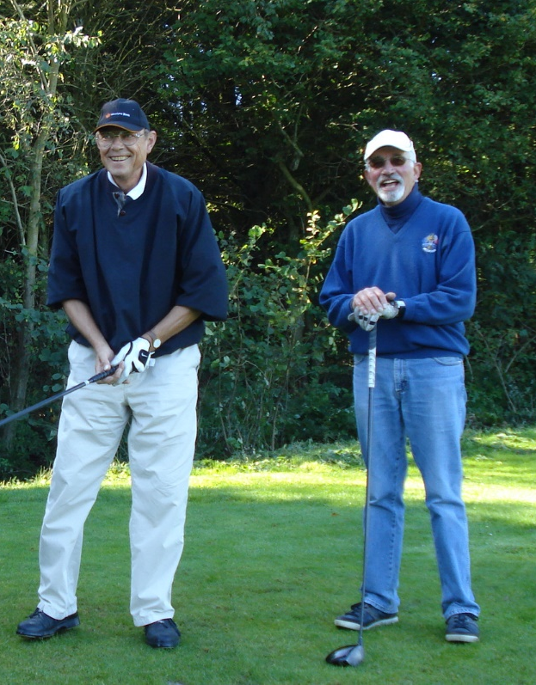
Punkt 4
Godkendelse af budget inkl. Kontingent
for indeværende år
”Vestfyns Golfklub – altid et besøg værd”
- En af Fyns smukkeste baner!

Slide 18
Budget 2026
Budget 2026
 | Realiseret 2025 | Budget 2026
Kontingenter + sponsorer kontingent | 2.677.277 | 2.770.000
FGO & Dobbeltdækker | 185.069 | 190.000
Greenfee og buggy leje | 984.327 | 950.000
Øl, vand, vin, kaffe m.v. | 491.826 | 525.000
Mad | 281.143 | 310.000
Bagskabe | 96.725 | 110.000
Arrangementer | 122.327 | 100.000
Træner indtægt | 127.183 | 150.000
Indtægter turneringer | 122.951 | 125.000
Sponsor & Erhvervsklub | 444.826 | 475.000
Lokale tilskud kommunen | 165.831 | 160.000
Shoppen | 342.907 | 295.000
Indtægter udvalg | 28.500 | 25.000
Udlejning maskiner |  | 20.000
Donationer | 24.850 | 20.000
Momskompensation | 105.062 | 85.000
Indtægter | 6.200.804 | 6.310.000
- En af Fyns smukkeste baner!

Slide 19
Budget 2026 fortsat
Medlems antal, som pr. 1/1-26
 | Antal
Aktive over 30 år | 347 | 7.004,00 kr. | 2.430.388,00
Kontingentstigning | 355 | 100,00 kr. | 35.500,00
Flex | 41 | 1.740,00 kr. | 71.340,00
Flex + | 1 | 2.720,00 kr. | 2.720,00
Long Distance | 7 | 4.124,00 kr. | 28.868,00
Ugedage | 1 | 4.060,00 kr. | 4.060,00
Studiemedlemmer | 0 | 4.060,00 kr. | 0,00
Ungseniorer | 8 | 3.760,00 kr. | 30.080,00
DGU-Flex | 124 | 540,00 kr. | 66.960,00
Junior | 9 | 250,00 kr. | 2.250,00
Overgang til ungsenior | 14 | 1.780,00 kr. | 24.920,00
Passive | 18 | 483,00 kr. | 8.694,00
Pit & Put | 3 | 309,00 kr. | 927,00
Nye medlemmer* | 68 | 1.751,00 kr. | 119.068,00
Nye DGU-Flex | 10 | 540,00 kr. | 5.400,00
Udmelding pr. 1/7-26 | -12 | 3.502,00 kr. | -42.024,00
Udmelding pr. 1/7-26 diverse | -15 | 1.000,00 kr. | -15.000,00
Afrunding |  |  | -4.151,00
Samlet kontingent |  |  | 2.770.000
*
SoldaterLiv | 2
Kørekort 1 - forår | 6
Kørekort 2 - forår | 6
Kørekort 3 - forår | 5
Kørekort 4 - forår | 5
Kørekort 5 - forår | 6
Kørekort 6 - efterår | 8
Kørekort 7 - efterår | 8
Kørekort 8 - efterår | 8
Overflyttere | 14
Total | 68
- En af Fyns smukkeste baner!

Slide 20
Budget 2026 fortsat
Udgifter | Budget 2025 | Realiseret 2025 | Budget 2026
Lønninger | (2.825.000) | (2.868.454) | (2.900.000)
Kontingent DGU |  | (123.752) | (130.000)
Greenfee, leje af buggy |  | (76.500) | (78.000)
Øl, vand, vin, kaffe m.v. |  | (343.281) | (350.000)
Mad |  | (308.261) | (350.000)
Gebyr kortbetaling |  | (43.968) | (50.000)
Sponsor & Erhvervsklub |  | (85.172) | (155.000)
Administrationsomk | (295.000) | (305.244) | (315.000)
Ejendommen inkl. klubhus | (300.000) | (260.409) | (265.000)
Reparation af klubhus inde & ude |  | (45.836) | (50.000)
Materialer til banen og områder | (320.000) | (287.082) | (315.000)
Reparation / Vedligeholdelse | (500.000) | (571.054) | (675.000)
Brændstof og Olie | (80.000) | (149.005) | (110.000)
Udgifter vedr. juniorer | - | - | (1.500)
Udgifter vedr. eliten | (3.000) | (5.212) | (10.000)
Medlemsaktivitering markedsføring | (40.000) | (50.525) | (50.000)
Jubilæums aktiviteter | - |  | -
Udvalg | (50.000) | (52.042) | (35.000)
Udgifter turneringer | 40.000 | (25.729) | (20.000)
Udgifter Shop |  | (250.156) | (195.000)
Udgifter | (4.373.000) | (5.851.682) | (6.054.500)
Resultat før finansiering | 367.000 | 349.122 | 255.500
Finansielle omkostninger | (60.000) | (46.404) | (60.000)
Resultat før afskrivninger | 307.000 | 302.718 | 195.500
Afskrivninger | (230.000) | (241.629) | (124.000)
Årets resultat | 77.000 | 61.089 | 71.500
- En af Fyns smukkeste baner!

Slide 21
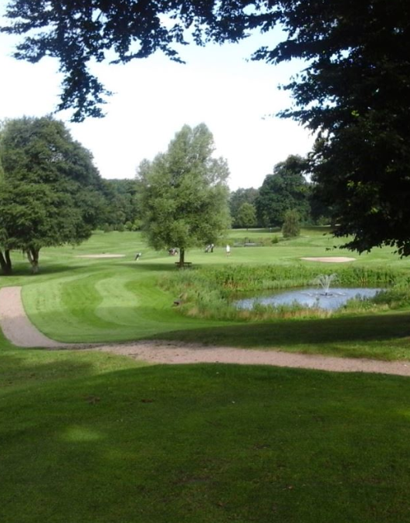
Punkt 5
Forslag fra bestyrelse og/eller fra medlemmer
Forslag fra John Nielson
Vedtægtsændringer fra bestyrelsen
”Vestfyns Golfklub – altid et besøg værd”
- En af Fyns smukkeste baner!

Slide 22
Punkt 5 - fortsat
Forslag 1 fra John Nielson
En stor del medlemmer ønsker af den ene eller anden årsag i en del tilfælde kun at spille 9 huller på banen. Til forbedring af deres oplevelse på banen, foreslås følgende til generalforsamlingen den 24. marts 2026:
I perioden 1. april til og med udgangen af september, startes der i ulige uger på hul 1. I lige uger startes på hul 10.
Der ønskes skriftlig afstemning.
”Vestfyns Golfklub – altid et besøg værd”
- En af Fyns smukkeste baner!

Slide 23
Punkt 5 - fortsat
Bestyrelsen ønsker at ændrer lidt i vedtægterne for Vestfyns Golfklub. Der er både sproglige ændringer, forenklinger, samt tilføjelser.
Bestyrelsen ønsker en åben debat og ligger op til at der undervejs i debatten, kan fortages små ændringer i det de har foreslået, så det kan stemmes igennem og indkaldes til ny ekstra ordinær generalforsamling for at få det vedtaget !
Når ord er overstreget – ord - så skal det betragtes som man ønsker at slette det i vedtægterne, når ordet er fed – ord – så ønsker man at tilføje det til vedtægterne.
”Vestfyns Golfklub – altid et besøg værd”
- En af Fyns smukkeste baner!

Slide 24
Punkt 5 - fortsat
§ 2
I klubben optages såvel aktive som passive medlemmer. De sidstnævnte er ikke medlemmer af Dansk Golf Union og har ikke ret til at deltage i golfspillet.
I klubben optages medlemmer, som automatisk bliver medlem af Dansk Golfunion.
Hvis et medlem ønsker at overgå til anden medlemskategori, kan dette ske med 3 måneders
skriftligt varsel til 1. januar eller 1. juli.
Bestyrelsen fastsætter klubbens medlemskategorier.
Indskud ved et medlemskab betales alene i det omfang, der ikke på et tidligere tidspunkt er betalt fuldt indskud. Bestyrelsen fastsætter om der opkræves indskud.
Optagelse i klubben som medlem sker ved skriftlig indmeldelse.
Bestyrelsen kan dog periodevis begrænse tilgangen af medlemmer.
Hvis et aktivt medlem ønsker at overgå til anden medlemskategori, kan dette ske med 3 måneders skriftligt varsel til 1. januar eller 1. juli. Tilbagevenden fra passivt til aktivt medlemskab kan først ske efter minimum 12 måneder som passiv, eller mod betaling af fuldt kontingent tilbage fra tidspunktet fra overgangen til passiv.
Indskud ved overgang til aktivt medlemskab betales alene i det omfang, der ikke på et tidligere tidspunkt er betalt fuldt indskud.
Optagelse i klubben af såvel aktive som passive medlemmer sker ved skriftlig indmeldelse. Bestyrelsen kan dog periodevis begrænse tilgangen af aktive medlemmer.
Nye seniormedlemmer kan indmeldes som prøvemedlemmer i indtil 2 måneder mod betaling af et af bestyrelsen fastsat beløb.
Prøvemedlemmer har ikke stemmeret på klubbens generalforsamlinger og er ej heller medlemmer af D.G.U., men er i øvrigt underlagt klubbens vedtægter.
Et prøvemedlemskab kan kun erhverves af personer, der ikke tidligere har været medlem af en anden golfklub. Efter 2 måneders prøvetid kan prøvemedlemmet optages som fuldt medlem ved skriftlig indmeldelse, og det fastsatte indskud erlægges. Prøvemedlemskab kan kun opnås en gang.
”Vestfyns Golfklub – altid et besøg værd”
- En af Fyns smukkeste baner!

Slide 25
Punkt 5 - fortsat
§ 3
Bestyrelsen fastsætter klubbens medlemskategorier.
Kontingent gældende fra 1. januar til 31. december fastsættes årligt af generalforsamlingen efter bestyrelsens indstilling, dog kan bestyrelsen til hver en tid iværksætter medlems hvervning med rabat.
Kontingenterne reguleres herefter som udgangspunkt én gang årligt pr. 1. juli i overensstemmelse med udviklingen i nettoprisindekset (”Nettoprisindeks, i alt”) offentliggjort af Danmarks Statistik. Reguleringen beregnes på baggrund af den 12-måneders udvikling i nettoprisindekset opgjort pr. 31. december forud for reguleringstidspunktet.
Indskud for optagelse i klubben for de forskellige medlemskategorier fastsættes årligt af generalforsamlingen efter bestyrelsens indstilling. Alle indskud tilfalder klubben. Indskud betales af nye aktive medlemmer, der er fyldt 22 år, samt ved juniorers overgang til et aktivt seniormedlemskab, hvor pågældende ikke har haft et aktivt medlemskab i de seneste 24 måneder inden det fyldte 22. år. Kontingent betales forud hvert kvartal, dog ikke flexmedlemmer, som betaler årligt.
Tillige opkræves alle aktive medlemmer det til enhver tid fastsatte kontingent til Dansk Golf Union.
Restance med kontingent ud over 3 måneder medfører suspension af samtlige medlemsrettigheder. Kontingentrestance ud over 6 måneder medfører eksklusion, med mindre bestyrelsen på grund af særlige omstændigheder finder anledning til fravigelse. Eventuel genoptagelse vil kunne finde sted, dersom hele restancen betales. Et eksklusionsmedlem hæfter dog fuldt ud for sine forpligtelser i henhold til nærværende vedtægt og har intet krav på andet i klubbens formue. Bestyrelsen fastsætter takster for greenfee.
”Vestfyns Golfklub – altid et besøg værd”
- En af Fyns smukkeste baner!

Slide 26
Punkt 5 - fortsat
§ 4
Medlemskab kan opsigelses/ændres og skal være kontoret i hænde skriftligt:
senest den 30. september for virkning pr. efterfølgende 1. januar eller
senest den 31. marts for virkning pr. efterfølgende 1. juli.
Indmeldelse på ny, tidligst efter 1 år - i modsat fald betales der kontingent for den forløbne periode.
Klubben er en selvejende forening og hæfter alene med sin formue. Udtrædende medlemmer har intet krav på andel i klubbens formue og har ej heller nogen forpligtelse til at betale foreningens gæld.
”Vestfyns Golfklub – altid et besøg værd”
- En af Fyns smukkeste baner!

Slide 27
Punkt 5 - fortsat
§ 5
Klubbens øverste myndighed er generalforsamlingen.
Alle aktive medlemmer, der er fyldt 18 år, kan afgive en stemme. Beslutninger træffes ved almindeligt stemmeflertal, hvor disse vedtægter ikke foreskriver andet. På ethvert stemmeberettiget medlems forlangende afholdes skriftlig afstemning.
Stemmeret kan udøves ifølge fuldmagt, dog kan intet medlem afgive mere end 3 stemmer ifølge fuldmagt. Ordinær generalforsamling afholdes hvert år i marts/april måned.
Til enhver generalforsamling indkaldes medlemmerne ved bekendtgørelse via elektronisk kommunikation (e-mail Golfbox) og opslag i klubhus senest 4 uger før afholdelsen, eller ved brev.
Bekendtgørelsen skal indeholde dagsorden med eventuelle forslag, nævnt i hovedtræk. Den nøjagtige ordlyd af evt. forslag vil være opslået i klubhuset 2 uger før afholdelsen, og kan rekvireres ved henvendelse til klubbens sekretariat.
Ekstraordinær generalforsamling afholdes, når bestyrelsen bestemmer det, eller når mindst 50 stemmeberettigede medlemmer fremsætter skriftlig begæring til bestyrelsen derom. En sådan begæring skal indeholde de forslag, som ønskes behandlet, og generalforsamlingen skal afholdes tidligst 8 dage og senest 3 uger efter, at bestyrelsen har modtaget begæringen.
”Vestfyns Golfklub – altid et besøg værd”
- En af Fyns smukkeste baner!

Slide 28
Punkt 5 - fortsat
§ 6
Dagsorden for den ordinære generalforsamling er følgende:
Valg af dirigent
Beretning om klubbens virksomhed i det forløbne år
Fremlæggelse af det reviderede regnskab til godkendelse
Godkendelse af budget inkl. Kontingent for indeværende år
Forslag fra bestyrelse og/eller fra medlemmer
Valg af bestyrelsesmedlemmer og 2 suppleanter
Valg af revisor
Eventuelt
Forslag fra medlemmerne skal være indgivet skriftligt til bestyrelsen 3 uger før for at kunne blive behandlet på generalforsamlingen.
Over det på generalforsamlingen passerede føres protokol, Referatet af generalforsamlingen underskrives af dirigenten og golfmanageren.
Efter generalforsamlingen fremlægges referat på hjemmesiden.
”Vestfyns Golfklub – altid et besøg værd”
- En af Fyns smukkeste baner!

Slide 29
Punkt 5 - fortsat
§ 10
Klubbens regnskabsår går fra 1. januar til 31. december. Klubbens reviderede regnskab, hvori regnskaber for de af bestyrelsen nedsatte udvalg indgår som en integreret del, og budget for følgende regnskabsår offentliggøres sammen med endelige indkaldelsen 2 uger før den ordinære generalforsamling (sendt på email).
”Vestfyns Golfklub – altid et besøg værd”
- En af Fyns smukkeste baner!

Slide 30
Punkt 5 - fortsat
§12
For golfspillet gælder de af ”The Royal and Ancient Golf Club of St. Andrews” og Dansk Golf Union´s fastsatte regler.
Bestyrelsen fastsætter ordensregler, lokale bestemmelser og lokale regler. Sidstnævnte skal godkendes af Dansk Golf Union.
Ethvert medlem er forpligtet til at rette sig efter de af bestyrelsen fremsatte bestemmelser og regler med hensyn til udøvelse af spillet samt opretholdelse af orden.
Overtrædelse af disse bestemmelser kan af bestyrelsen straffes med karantæne eller i gentagne eller grove tilfælde med udelukkelse (eksklusion) fra klubben, idet dog medlemmet kan kræve afgørelsen om udelukkelse forelagt en generalforsamling. Indbringelse for generalforsamlingen har dog ikke opsættende virkning. Generalforsamlingens afgørelse kan af medlemmet indbringes for Dansk Golf Unions Amatør- og Ordensudvalg. Opdaterede ordensregler findes på klubbens hjemmeside.
”Vestfyns Golfklub – altid et besøg værd”
- En af Fyns smukkeste baner!

Slide 31
Punkt 5 - fortsat
§ 14
I tilfælde af klubbens opløsning træffer generalforsamlingen med simpel stemmeflerhed bestemmelse om den nærmere fremgangsmåde ved afviklingen af klubbens formueforhold.
De særlige bestemmelser i skødet på Rønnemosegård skal dog til enhver tid respekteres.
Eventuelt overskud ved afviklingen tildeles efter den afsluttende generalforsamlings beslutning ungdomsarbejdet i en eller flere foreninger eller klubber, der er organiseret i Dansk Idrætsforbund Dansk Golf Union.
Vedtaget på ordinær generalforsamling den 24. marts 2026
”Vestfyns Golfklub – altid et besøg værd”
- En af Fyns smukkeste baner!

Slide 32
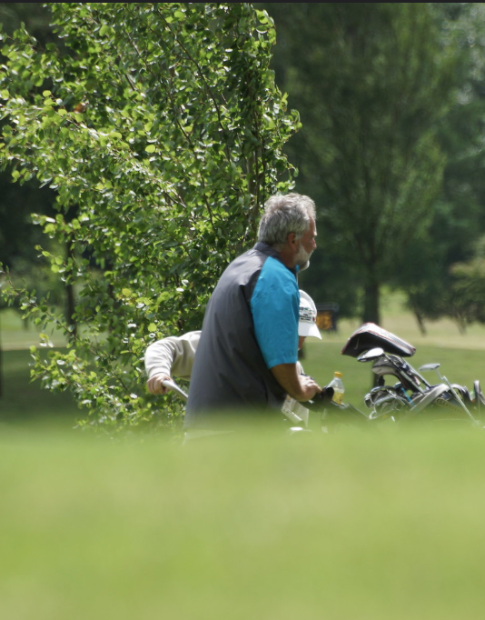
Punkt 6
Valg af 2 bestyrelsesmedlemmer og 2 suppleanter
Bestyrelsesmedlemmer på valg:
  Benny Lenskjold– villig til genvalg
  Anette Lehrmann - villig til genvalg
Valg af 2 suppleanter:
  Michael Møller - villig til genvalg
  Ann-Irene Frederiksen - villig til genvalg
”Vestfyns Golfklub – altid et besøg værd”
- En af Fyns smukkeste baner!

Slide 33
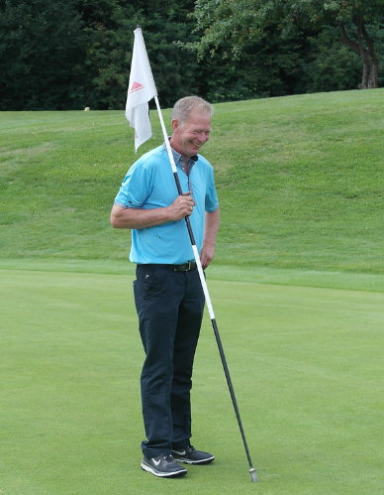
Punkt 7
Valg af revisor
- Bestyrelsen indstiller Danrevi til at fortsætte som revisor
”Vestfyns Golfklub – altid et besøg værd”
- En af Fyns smukkeste baner!

Slide 34
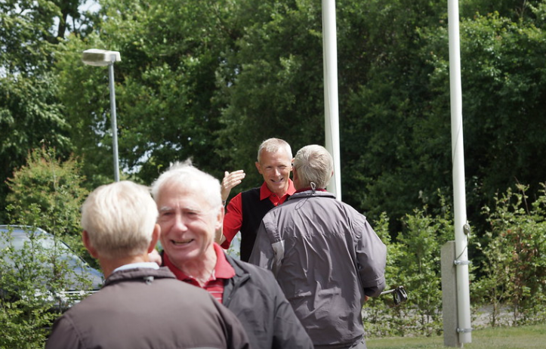
Punkt 8
Eventuelt
- Husk at få jer tilmeldt arbejdsdag på tirsdag og onsdag i næste uge, vi har meget brug for det for at banen er klar til påske !
”Vestfyns Golfklub – altid et besøg værd”
- En af Fyns smukkeste baner!

